Slide 1
Как научить ребенка расставаться с мамой без слез: 5 важных шагов

Slide 2
Долгих девять месяцев мамочка и малыш были единым целым. Но вот кроха появился на свет, и, рано или поздно, наступит момент, когда нужно будет расстаться. Не важно, на сколько – на 15 минут или несколько часов. Как сделать минуты расставания безболезненными и для мамы, и для крохи?

Slide 3
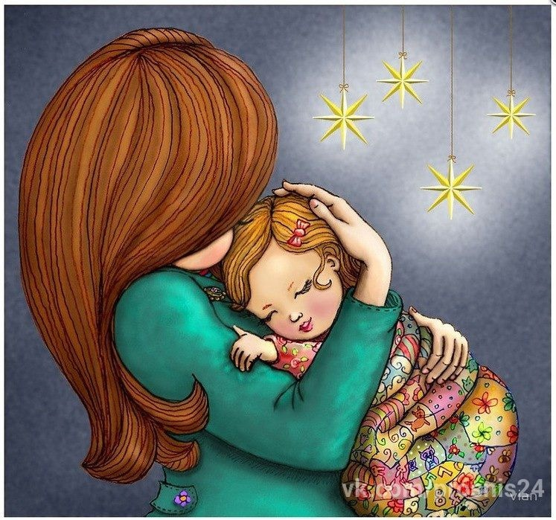
ПРИВЯЗАННОСТЬ Привязанность – важнейшее слагаемое в психическом развитии маленького человечка, она напрямую влияет на формирование безопасности, доверия и любви к окружающему миру и самому себе. Потеря из поля зрения своей любимой мамочки воспринимается ребенком как настоящая трагедия. Причем, чем меньше возраст малыша, тем критичнее размеры этой беды. Самое главное, чего боится ребенок при расставании – что мама уйдет от него навсегда. Поэтому задача мамы – сделать так, чтобы у крохи сформировалось четкое убеждение того, что если мама уходит, она обязательно вернется! Фундамент этой аксиомы должен закладываться в голове крохи практически с самого его рождения.

Slide 4
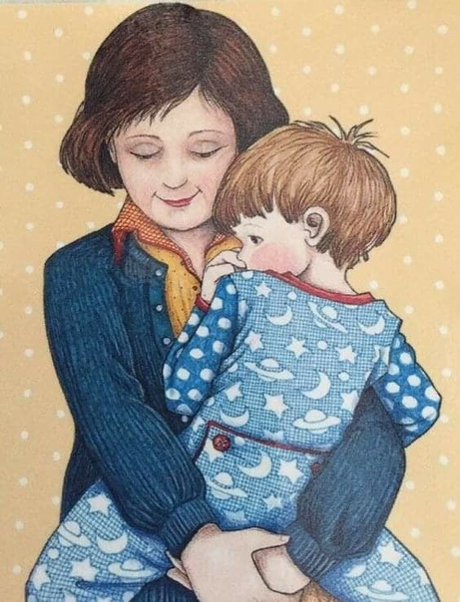
Физическое и психологическое рождение человека не происходят одновременно. Во время беременности мама вынашивает ребенка, а после его появления на свет своим вниманием и заботой продолжает влиять на зарождение хрупкой психики крохи. До двух лет (а иногда и дольше) мама и малыш находятся в так называемой одной психологической связке – «симбиотическом» периоде. Для нормального психологического развития ребенка потребность в общении с мамой у младенца чрезвычайно высока, ее внимание и присутствие требуется практически постоянно. Поэтому психологи советуют до трех лет не оставлять ребенка надолго без внимания.

Slide 5
Но краткие расставания – даже полезны. Для молодой мамочки, конечно. Только не нужно путать отдых во время свободных минуток с: «нужно убрать, приготовить, погладить, постирать…» Спокойные нервы и хорошее настроение мамы намного важнее чистоты в квартире, запомните это. Выпить чашечку чая в кафе, или сделать легкую пробежку, или приобрести продукты в соседнем магазине, или поболтать с подругой-соседкой… Такое «время для себя» позволит маме отключиться от повседневной карусели забот, восстановить силы, вспомнить о том, что она женщина (и, в конце концов, просто человек, а не фабрика-кухня), а еще …успеть соскучиться по своему малышу!
Но проводить такие «отпускные моменты» нужно «капельно», буквально считанные минуты в день – и — чем меньше малыш, тем меньше у мамы времени для «отпуска».

Slide 6
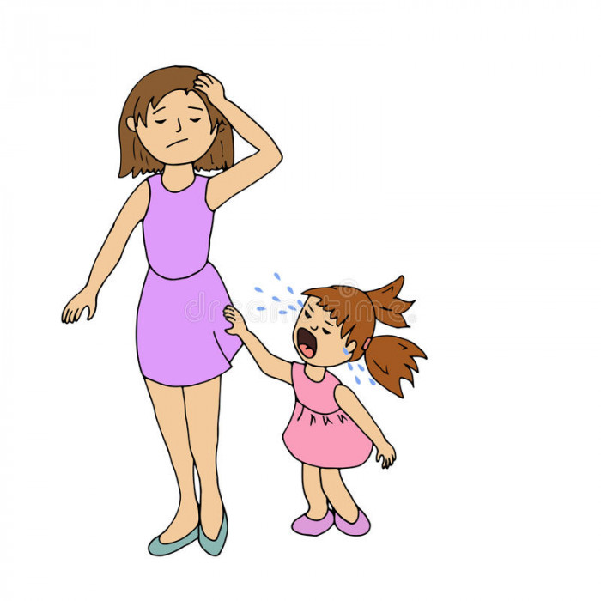
ВАЖНЫЙ СИМБИОЗ
В первые месяцы «в отпуск» можно уходить буквально минут на 10-15. Ко времени, когда малышу «стукнет» три месяца, вы уже хорошо будете знать его распорядок дня, владеть «домашней ситуацией», поэтому полчасика, пока малыш отдыхает, вполне можно посвятить себе. С полугода малыш хорошо узнает маму, распознает ее голос среди других. Мама уходит? Малыш пускается в рев. Это нормальная реакция – у ребенка сформировалась привязанность, это говорит о его нормальном эмоциональном развитии.
На первом году жизни у ребенка формируется привязанность – ему важно постоянно видеть мамочку, чувствовать ее положительный эмоциональный настрой. Длительная разлука с годовалым крохой (более часа) крайне нежелательна.

Slide 7
После года у малыша наступит период формирования собственного «Я», кроха начнет все больше и больше отделять себя от мамы. С одной стороны карапузу захочется быть самостоятельным, с другой – страшновато выпускать дорогого человека из виду — мало ли что может случиться в этом огромном и неизвестном мире. Психологи называют такую тревогу «страх потери объекта». Этот этап нормальный, закономерный и необходимый для развития крохи, избежать его не удастся, зато можно успешно пройти. А это значит – нужно заранее научить малыша пониманию того, что уходя, мама не исчезает навсегда. Как это сделать? С помощью игр, конечно.

Slide 8
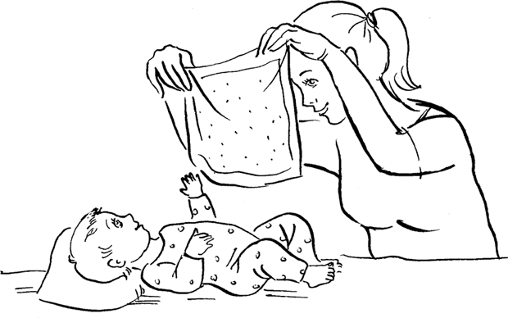
ИГРАЕМ В ПРЯТКИ
Если у пятимесячного малыша забрать из ручек игрушку и спрятать ее, накрыв пеленкой, кроха будет отчаянно плакать, решив, что потерял свое сокровище навсегда. Но уже через месяц карапуз воспримет такое действие как увлекательную игру и будет сам с удовольствием доставать спрятанную мамой игрушку из-под пеленки. Более того, просить играть так еще и еще. Почему такая разница в восприятии? Потому, что в сознании малыша возникло понимание, что его игрушка существует и тогда, когда кроха ее не видит. В полугодовалом возрасте детки начинают любить игры-прятки – попробуйте самого кроху накрыть легким платочком, а затем открыть его – радости ребенка не будет предела!

Slide 9
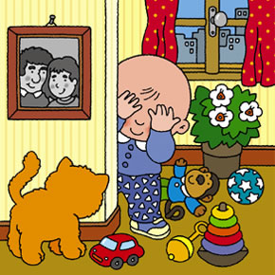
В такие «прятки» играйте с крохой почаще: заведите машинку за подушку (книгу, лист бумаги), пусть она выедет из-за нее; спрячьте за свою спину руку с игрушкой, а затем покажите ее малышу; положите на стол печенье (яблоко, тарелку с супчиком) и накройте его салфеткой, затем уберите салфетку. С помощью таких «пряток» кроха все больше и больше будет обретать навыки того, что предметы не исчезают навсегда, а лишь перемещаются в пространстве. Прячете предметы? Прячьтесь и сами. Вспомните старую детскую игру, в которую и с вами играли ваши мамы и бабушки. Закройте лицо ладонями, а затем откройте и скажите малышу: «Ку-ку». Такая своеобразная «тренировка детского сознания» будет подводить ребенка и к расставанию с мамой.

Slide 10
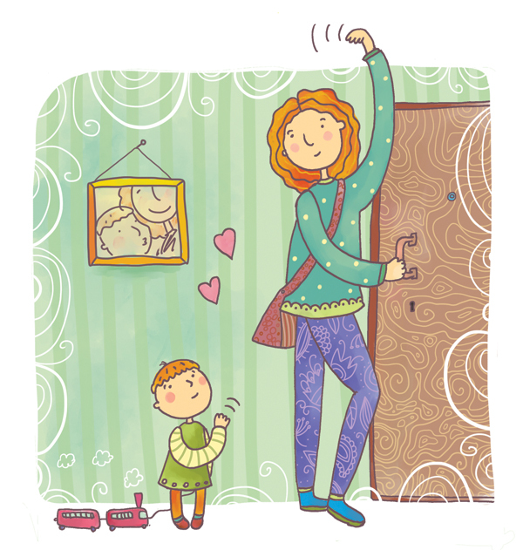
ТЕАТР ДЛЯ ДВУХЛЕТНИХ
Малыш, которому уже исполнилось два годика, не так, как раньше, физически зависим от мамы, он может сам ходить, кушать, достать любимую игрушку, показать или даже сказать взрослым, чего он хочет. В этом возрасте детки очень сложно расстаются с мамой, пытаясь всеми силами удержать ее. Причина таких «неотпусканий» родного человека кроется в том, что кроха испытывает тревожность и за маму, и за себя: как долго не будет мамы рядом, что может с ней произойти вне дома, что в это время будет с ним самим, с кем он останется? Все эти вопросы рождаются в голове крохи, на них он не находит ответы, боится и плачет – ведь плач единственный, доступный ребенку, способ показать, что малыш переживает и беспокоится. Как быть? С малышом нужно разговаривать и все ему объяснять.

Slide 11
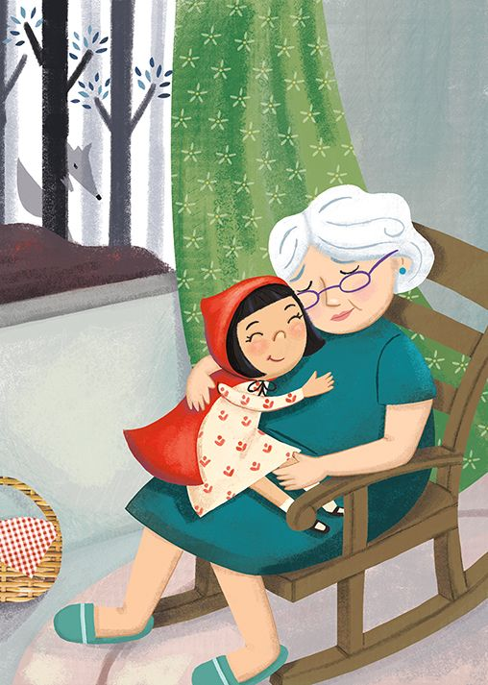
Наибольший соблазн для мамы – уйти так, чтобы малыш этого не заметил. Пока он с бабушкой в другой комнате, вы, потихонечку, на цыпочках, и – к выходу. Поверьте, это не лучший способ расставания ни для вас, ни для крохи. В дальнейшем у ребенка разовьется понимание того, что мамин уход – это что-то негативное, то, что нужно скрывать от него, к взрослым появится недоверие и страх. Оставляйте малыша только с теми людьми, которых он хорошо знает: с папой, родной тетей, бабушками-дедушками, «проверенной» няней.

Slide 12
ЦЕРЕМОНИЯ ПРОЩАНИЯ
Малышам до 5 лет очень сложно расставаться с мамой. В этом возрасте детей пугает неизвестность, вероятность того, что мама уйдет навсегда. Подготовиться к расставанию с ребенком и избежать «сцен» и истерик, помогут своеобразные ритуалы прощания.
Соберитесь на 10-15 минут раньше, чтобы в спешке и нервной обстановке не объясняться с ребенком. На несколько минут возьмите малыша на руки, обнимите, приласкайте. Расскажите ребенку, куда вы идете и зачем (не вдаваясь в подробности, но так, чтобы ребенку было понятно): «В парикмахерскую, делать прическу», «На работу, печатать на компьютере», «В магазин, за продуктами», «К тете Свете, пить кофе» и т. д. Говорите спокойным, уверенным тоном, так малыш поймет, что мама идет в «хорошее» место, и ей там не грозит опасность.
Объясните малышу, с кем он останется: с папой, бабушкой, няней. Не делайте упор на то, что бабушка (няня, тетя, папа, дедушка) хорошая, лучше скажите, чем кроха в это время будет заниматься (во что играть, читать, рисовать).
Скажите ребенку, когда вернетесь. Малыш еще не определяет время по часам, поэтому нужно объяснить на доступном ему языке, например: «Ты погуляешь, поспишь, встанешь, а я уже дома!» или « Ты поиграешь, покушаешь и пойдешь с бабушкой на прогулку — меня встречать».
Попросите малыша помочь собраться: подать сумку (платок, телефон, ключи). Скажите «пока» и поцелуйте друг друга «на дорожку».
Если кроха плачет, пожалейте и посочувствуйте ему, ведите себя спокойно и настойчиво. Например «Мне очень жаль, что тебе грустно. Прости, но я должна уйти. Я скоро вернусь».

Slide 13
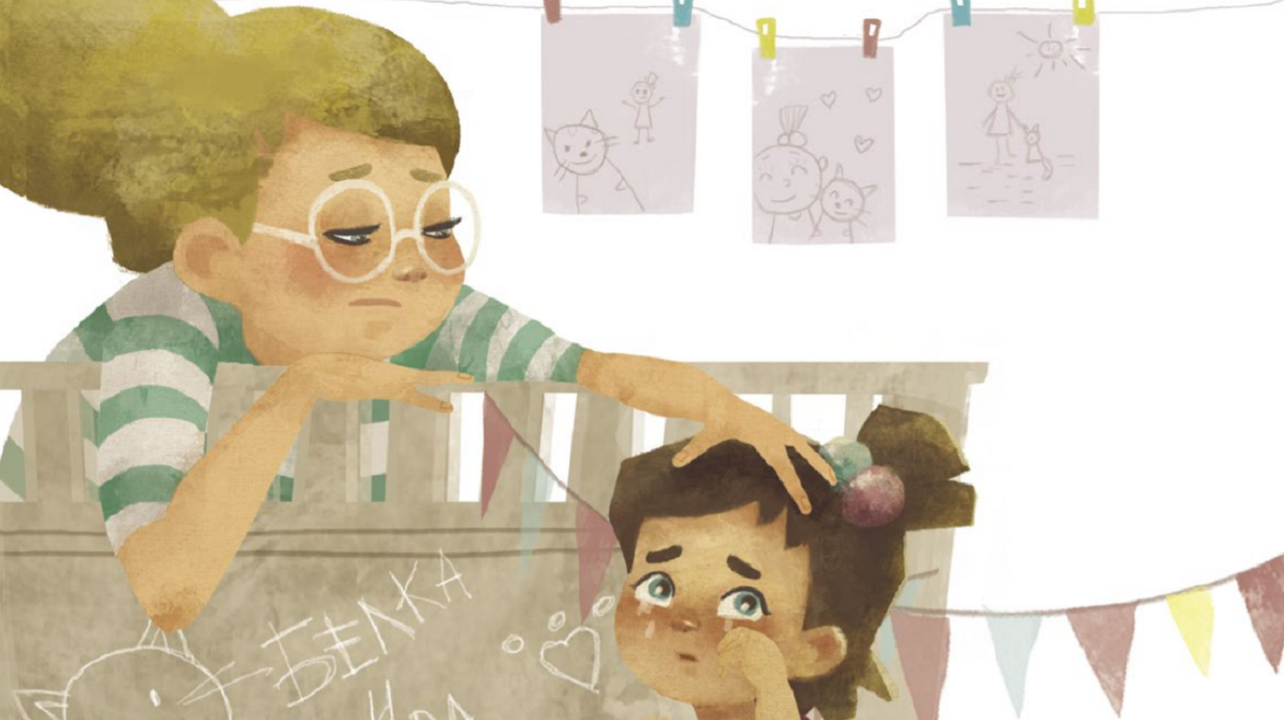
ТОЛЬКО ПОЗИТИВ
Все маленькие дети – большие манипуляторы. Они четко знают, на какие кнопки жать, чтобы добиться желаемого результата. Поэтому если даже малыш во время вашего ухода устраивает сцены с истериками и падениями на пол, сохраняйте спокойствие. Поверьте, как только за вами закроется дверь, от истерики малыша не останется и следа. О таком поведении детей расскажут все воспитатели детских садиков: малыш хватает маму за шею, причитая «мамочка, родная, не уходи», у мамы сердце разрывается, она уходит в слезах, во время расставания переживает, укоряет себя. А ребенок? Все это время спокойно играет, как ни в чем не бывало…
Кстати, о детском садике. При расставании с крохой можно продумать похожий
ритуал и совершать его каждое утро. Когда приводите ребенка в сад,
говорите, что вы его
любите и обязательно
придете забирать.
Малышу будет спокойнее
в чужой обстановке,
если он возьмет с собой
частичку дома –
любимую игрушку.

Slide 14
Во время вынужденных расставаний не корите себя и не считайте плохой матерью из-за того, что вам необходимо ненадолго уйти. Дети, словно антенки, очень точно улавливают настроение мамы, если вы будете в свою очередь переживать, нервничать и без конца дергаться: «Господи, ну как же он (она) там без меня!», кроха обязательно почувствует вашу тревогу и будет обеспокоен сам. Настройтесь на положительные эмоции, если голова забита переживаниями, перефразируйте негативные фразы в позитивные, типа: «С ребенком все в порядке, он в надежных руках, все будет хорошо».

